Slide 1
Verukozne dermatoze - Bradavice
Prof. Aleksandra Babović
JU SSŠ “ Spasaoje Raspopović”

Slide 2
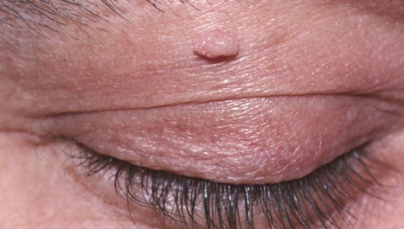
Bradavice ili veruke
su promjene na koži koje nastaju zbog djelovanja humanog papilomavirusa u epidermisu kože.
Mogu se pojaviti u bilo kojoj životnoj dobi, ali se najčešće javljaju kod djece, a rjeđe kod starijih ljudi.

Slide 3
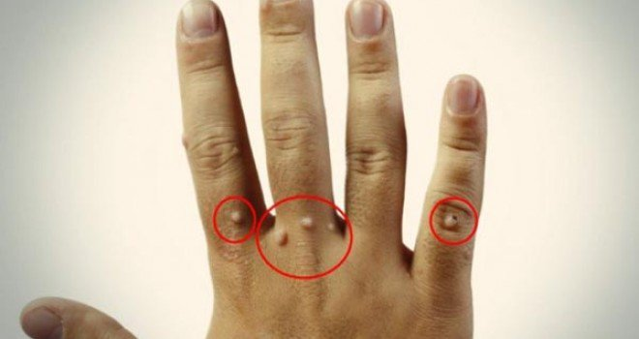
Kako se prenose bradavice?
Bradavicese prenose dvojako - i direktnim i indirektnim kontaktom.
Vreme inkubacije je veoma često i do nekoliko meseci. Pacijenti oslabljenog imunog sistema skloniji su infekci
U verukozne dermatoze spadaju:
*obične bradavice
*bradavice na tabanima
*zaravnjene mladalačke bradavice
*staračke bradavice
*seboreične bradavice
*polne bradavice

Slide 4
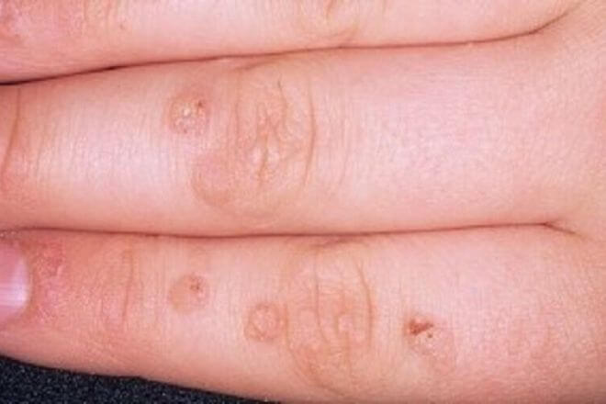
Obične bradavice (verrucae vulgares)
Najčešće se pojavljuju na područjima prstiju, laktova, koljena, tabana i ispod nokta kada su izrazito bolne. Izgledaju kao mali čvorovi čija je površina gruba, a veličina takve bradavice varira od nekoliko milimetra do jednog centimetra.
Mogu biti pravilnog, nepravilnog ili okruglog oblika, a boja im je najčešće žuta, smeđa, sivo-crna i svijetlo siva..

Slide 5
Svako oštećenje kože može voditi stvaranju novih bradavica. Koža je posebno podložna širenju bradavica kada je raskvašena ili nakon mehaničkog pilinga.
Liječenje-Elektrokoagulacijom,tečnim azotom-krioterapijom, kiretom

Slide 6
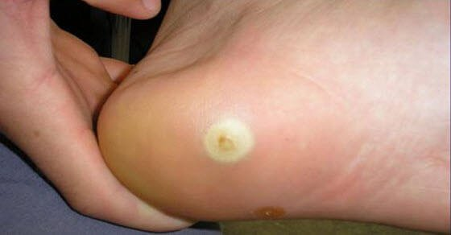
Bradavice na tabanima(veruccae plantares)
Pojavljuju se na površini kože kojom gazimo, mogu biti jako bolne.
Često ih miješamo sa od klavusom (kurjim okom).
Vrlo brzo se šire i jako teško leče jer su izuzetno duboko postavljene.

Slide 7
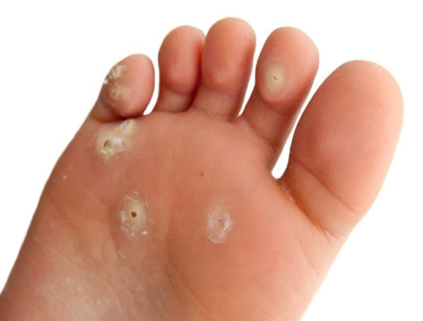
Prevencija
Izbegavati direktan kontakt sa bradavicom
Držati stopala suvim i čistim
Ne hodati bos na javnim mestima
Ne koristiti zajednički pribor za njegu stopala.

Slide 8
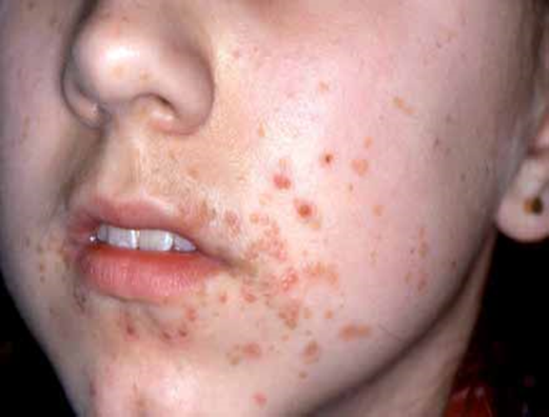
Zaravnjene mladalačke bradavice(verrucae planae juveniles)
najčešće jave kod djece. Ravnog su oblika i malo izdignute iznad kože, površina im je glatka, a boja žuto-smeđa. Ovakve bradavice se vrlo često nađu i na licu, u velikom broju jer se prenose dodirom.

Slide 9
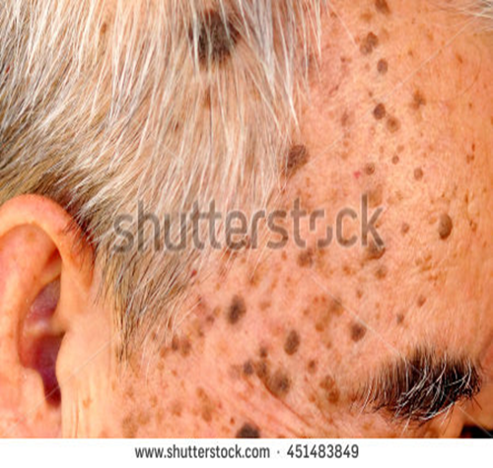
Staračke bradavice(verrucae seniles)
javljaju se posle četrdesete godine,žućkasto smeđe boje
Lokalizacija leđa,lice, bočne strane grudnog koša.
Veličine nokta,neravne ,hrapave sa masnom naslagom na površini
Liječenje - (nije neophodno) , elektrokoagulacijom, tečnim azotom, snijegom ugljene kiseline

Slide 10
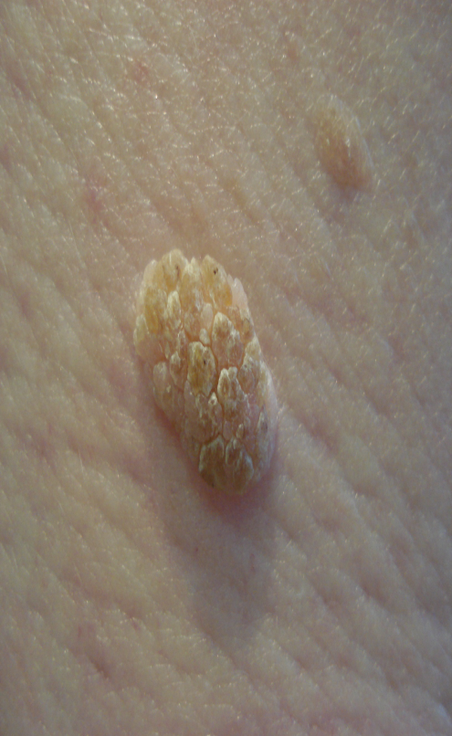
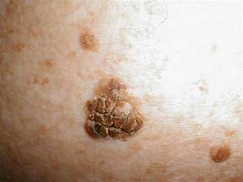
Seboreične bradavice(verrucae seborrhoicae)
Javljaju se kod starijih osoba sa seboreičnom masnom kožom.
uzrok nepoznat
Lokalizacija na licu ,na leđima
Hrapave, svjetlije od senilnih, na površini masna naslaga
Stalno se javljaju nove promjene
Liječenje kao kod prethodnih

Slide 11
Polne bradavice(verrucae acuminate)
Zovu se kondilomi ili šiljaste bradavice
Visoko su zarazne, prenose se veoma lako i to prilikom polnog odnosa.
Lokalizovane u predjelu spoljnih genitalnih organa i u predjelu čmara.
Uzrok HPV virus.
Roze boje, mogu biti pojedinačne ili grupisane.meke su tvorevine i često vlaže.šire neprijatan miris.
Često se javljaju i kod osoba koje boluju od šećerne bolesti ili kandidoze.
Ukoliko se ne liječe brzo se umnožavaju.obavezan pregled partnera i osoba iz okruženja.
Liječenje-tečnim azotom,elektrokoagulacijom,podofilinom.
Prevencija:
  Kondom,
  Izbjegavati seksualni kontakt kod vidljivih bradavica,
  vakcinacija.

